Slide 1
Формирование функциональной грамотности обучающихся посредством использования цифровых лабораторий
Методист ЦННПМ
Зайцева Татьяна Анатольевна

Slide 2
Актуальность формирования функциональной грамотности
Указ президента РФ В.В.Путина «О национальных целях развития Российской Федерации на период до 2030 года» от 21.07.2020 №474
Вхождение Российской Федерации в число десяти ведущих стран мира по качеству общего образования
Международная программа по оценке образовательных достижений (оценивается сформированность функциональной грамотности) учащихся
Определение способности применять в реальной жизни знания, полученные в школе

Slide 3
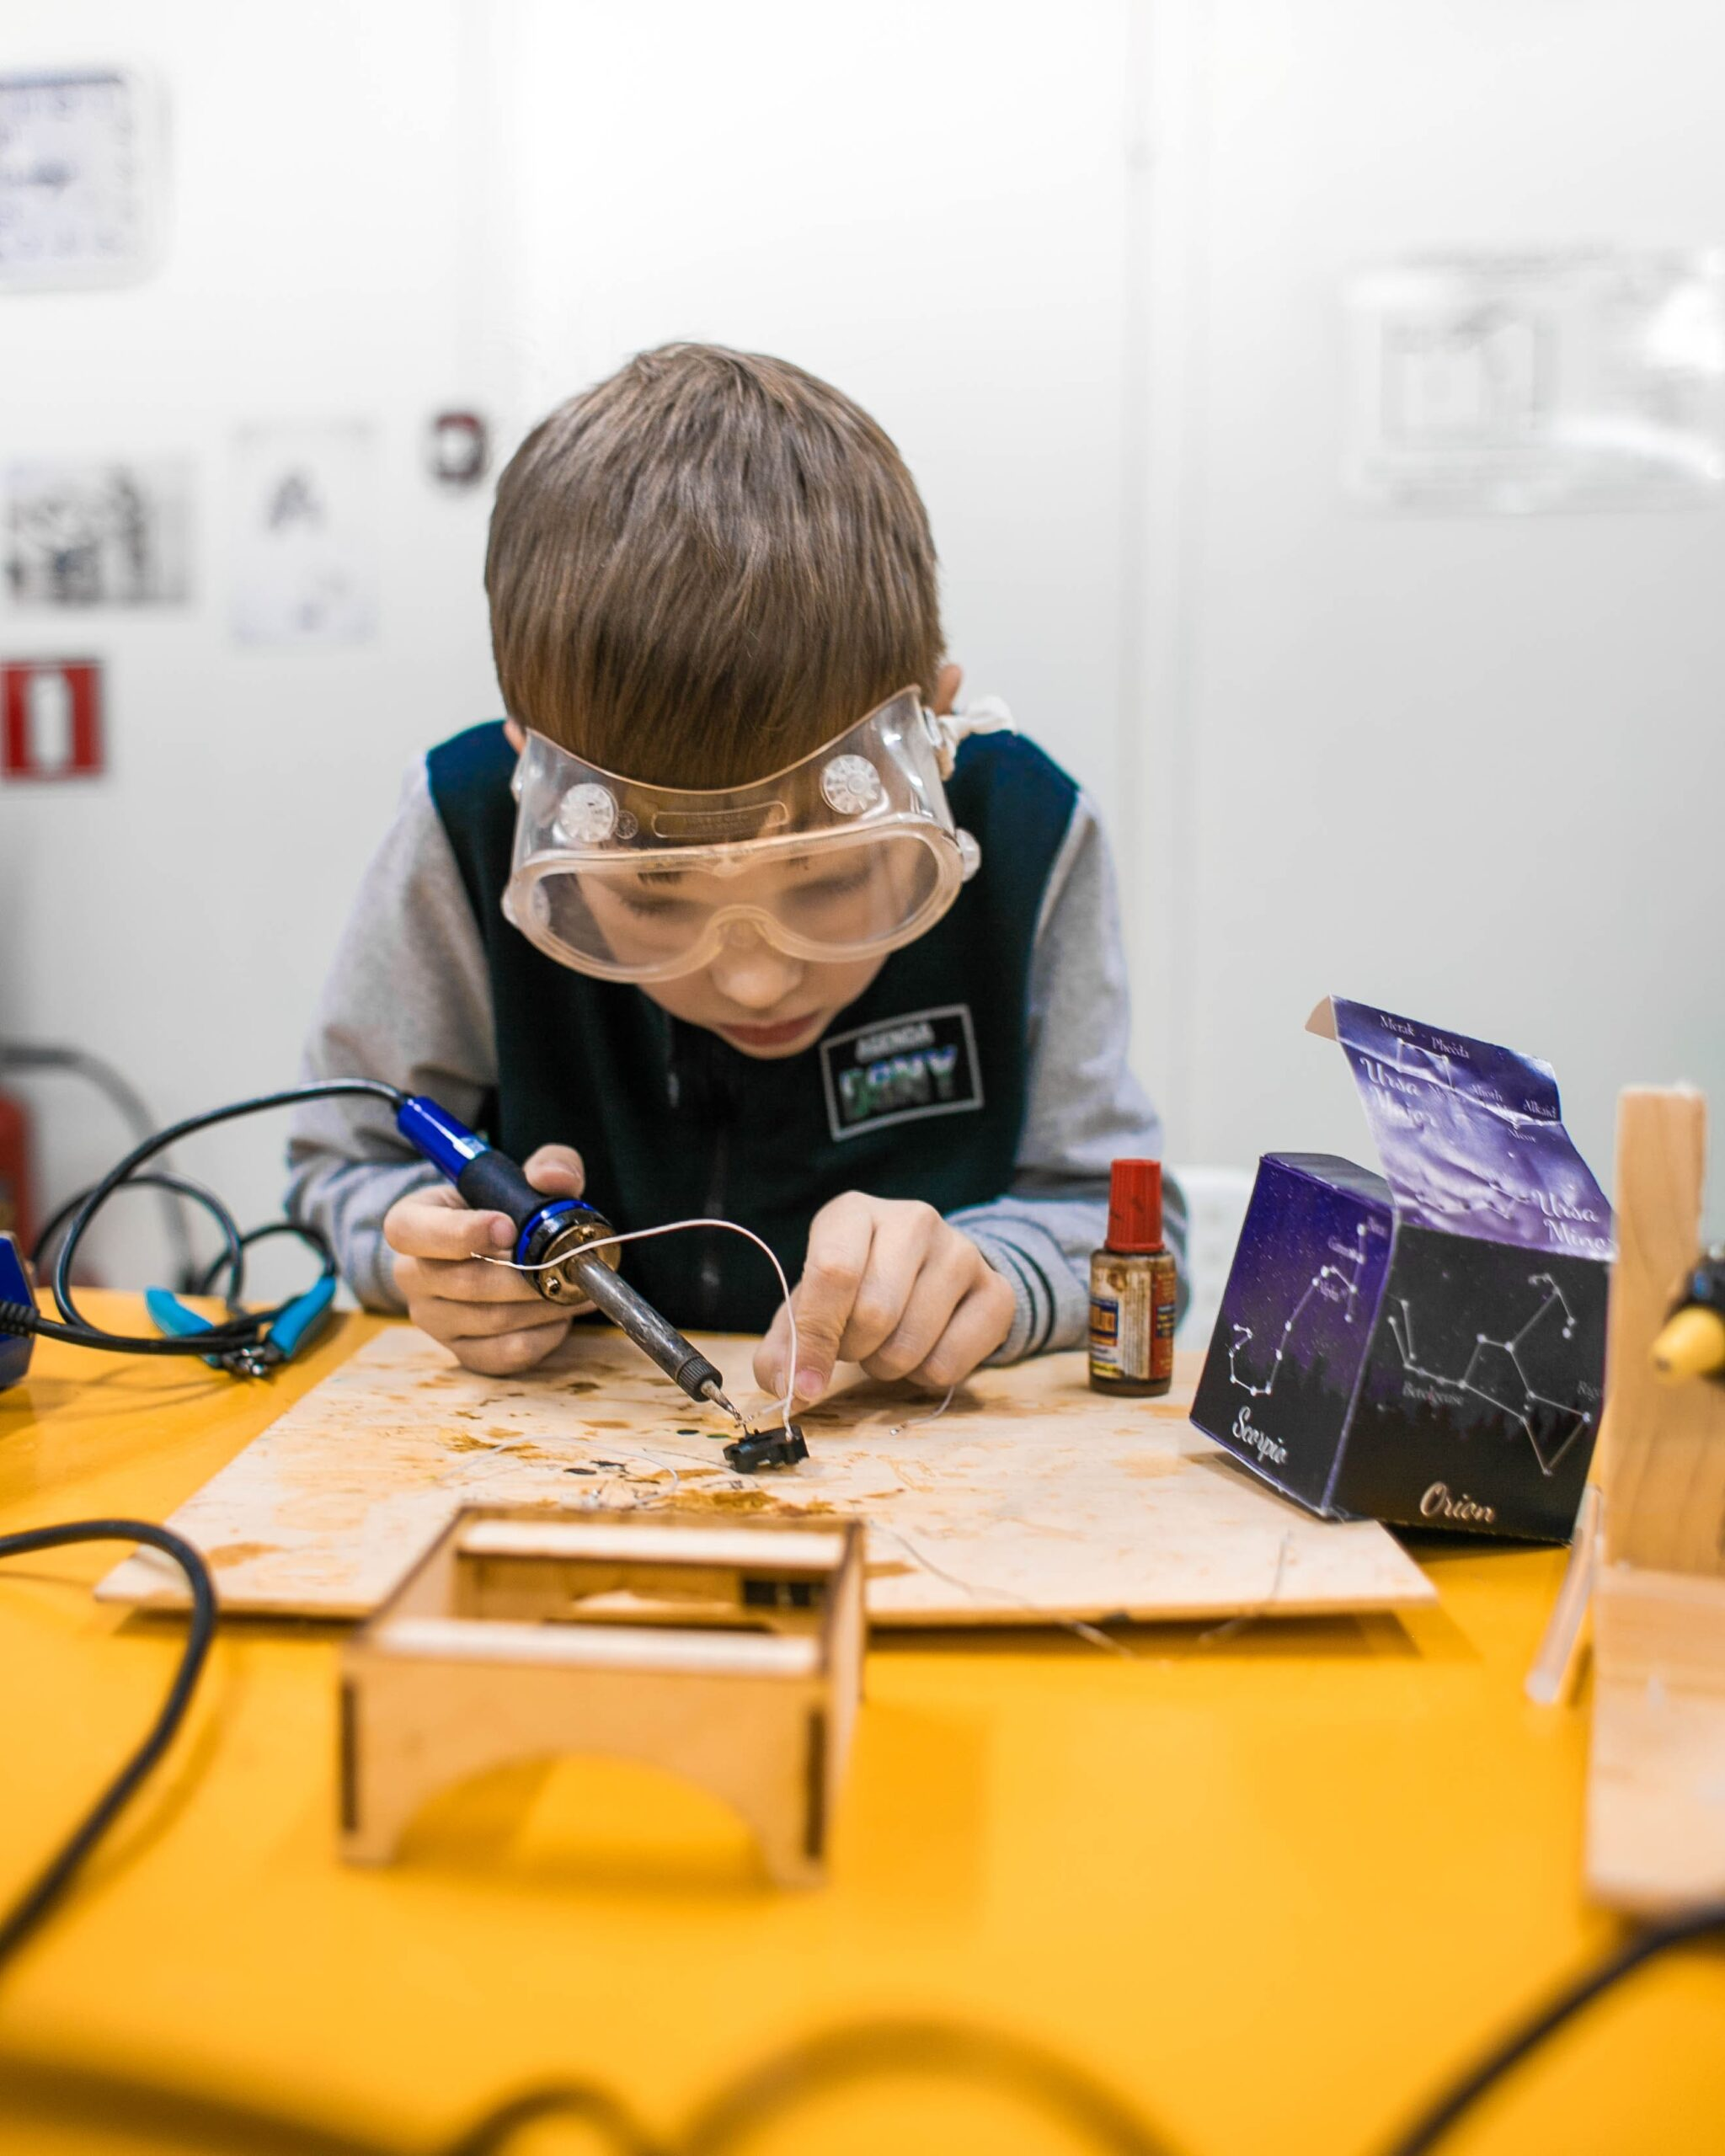
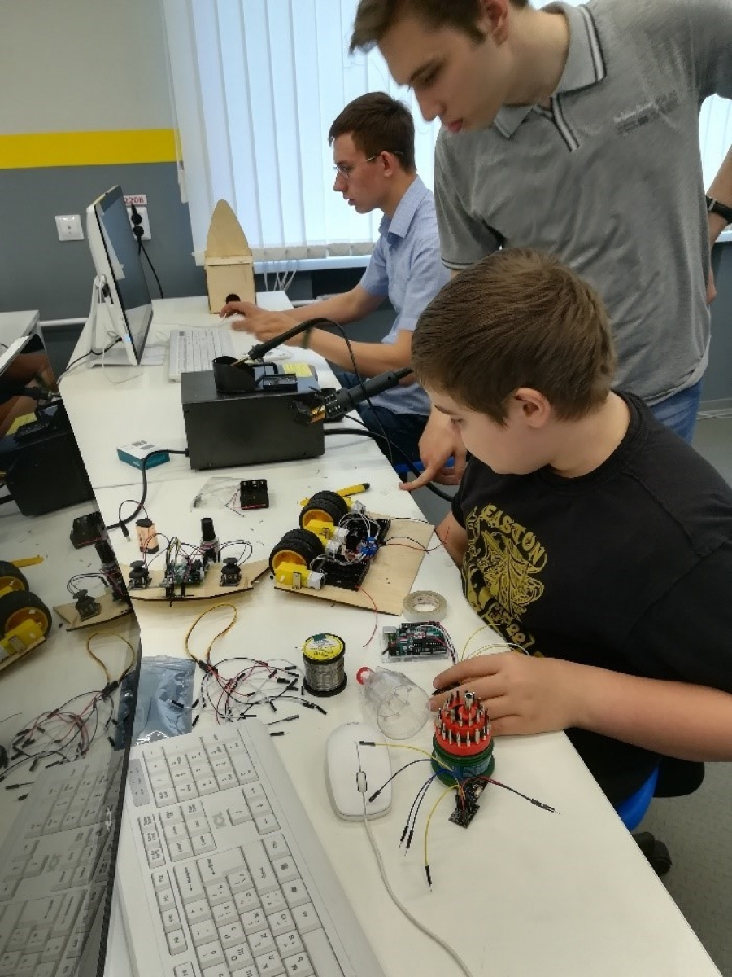
Функциональная грамотность –
способность человека вступать в отношения с внешней средой, быстро адаптироваться и функционировать в ней

Slide 4
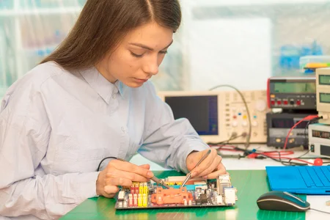
Виды Функциональной грамотности
Коммуникативная грамотность
Информационная грамотность
Деятельностная грамотность

Slide 5
Функциональная грамотность:
Читательская грамотность
Математическая грамотность
Естественнонаучная грамотность
Финансовая грамотность
Креативное мышление
Глобальные компетенции

Slide 6
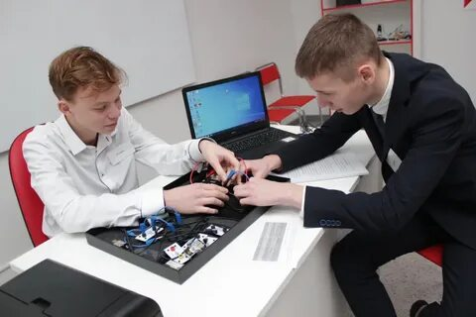
Эксперимент – метод формирования функциональной грамотности

Slide 7
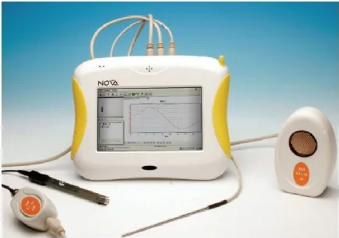
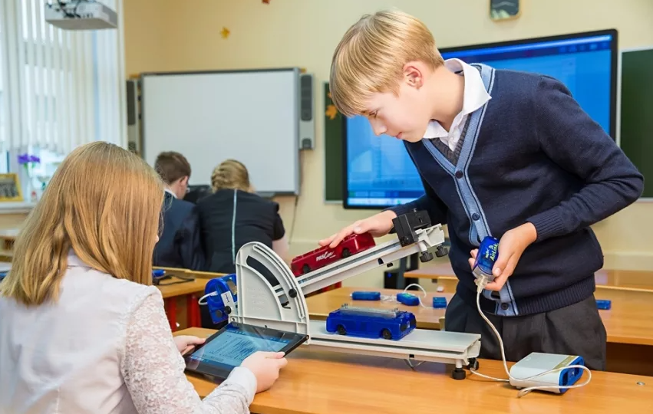
Выполнение эксперимента с помощью Цифровой лаборатории

Slide 8
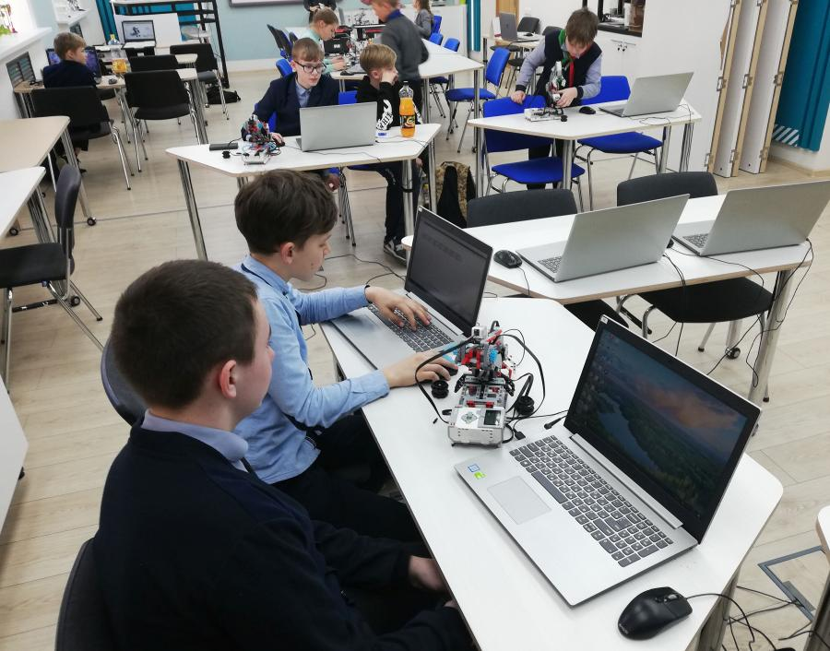
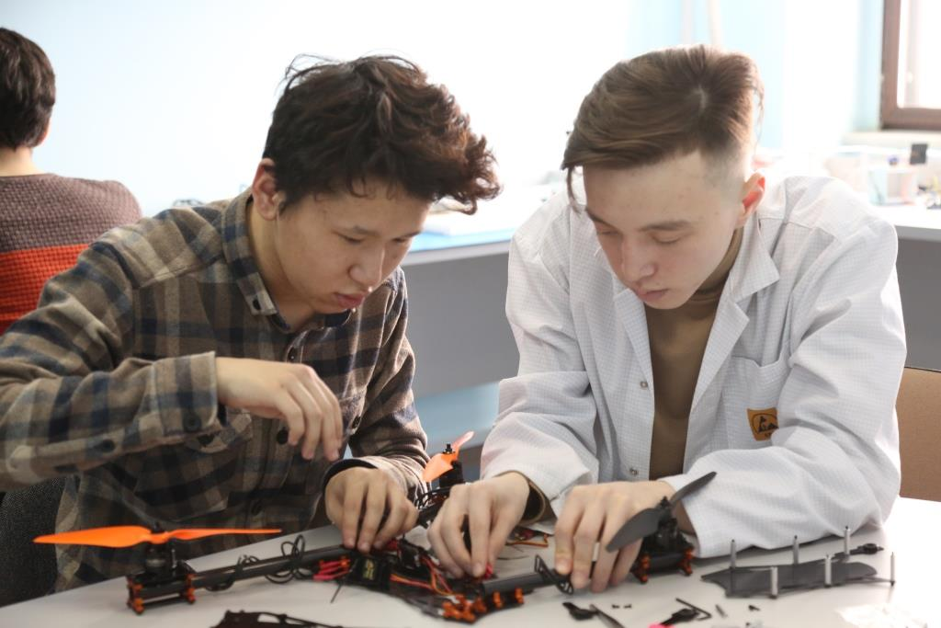
использование цифровой лаборатории
Сочетание классического и цифрового оборудования
Формирование умения самостоятельного исследования
Эксперимент на уроке, вне урока, дома

Slide 9
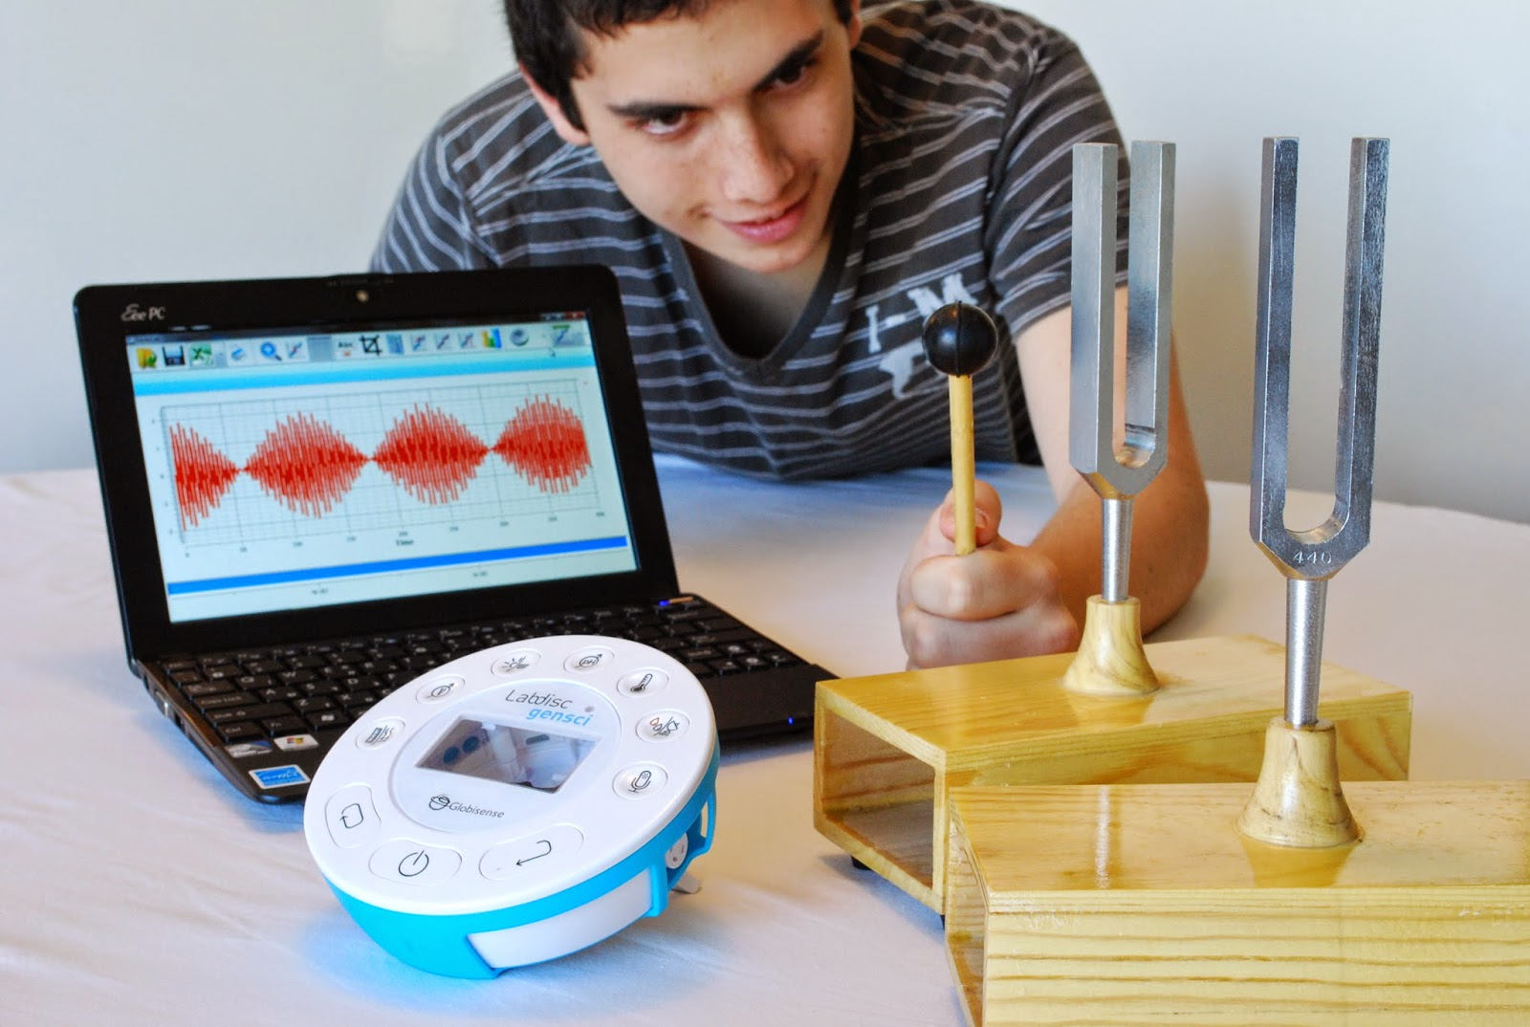
Преимущества цифровой лаборатории
Точность измерений
Конструирование, моделирование
Информационные технологии

Slide 10
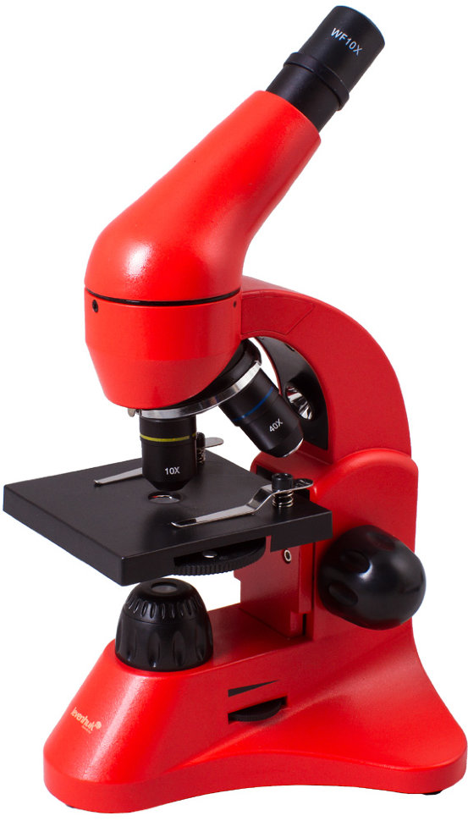
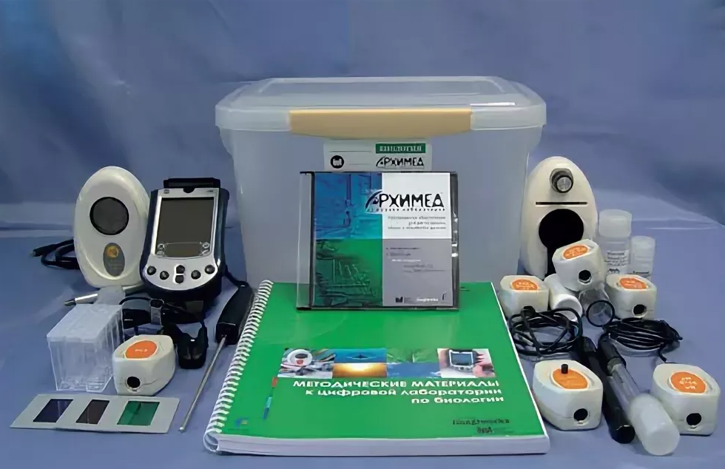
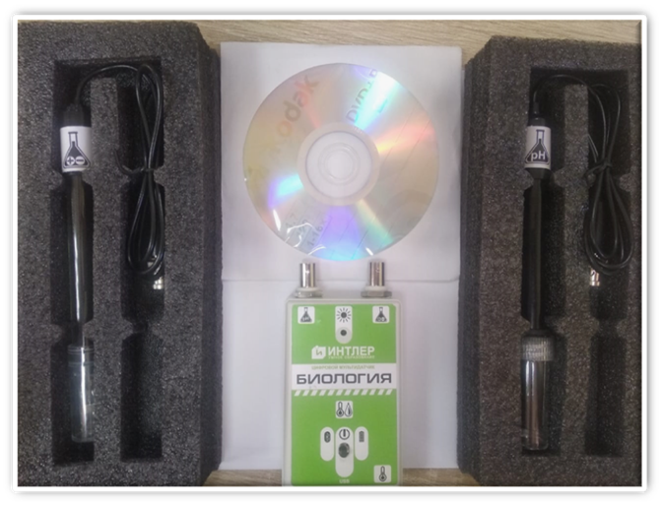
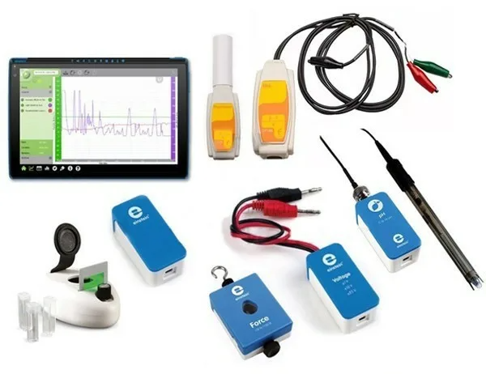
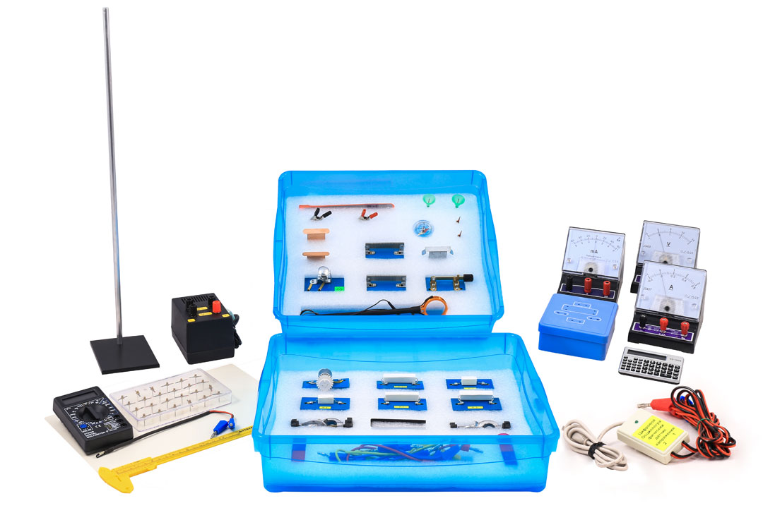
ЦИФРОВЫЕ ЛАБОРАТОРИИ

Slide 11
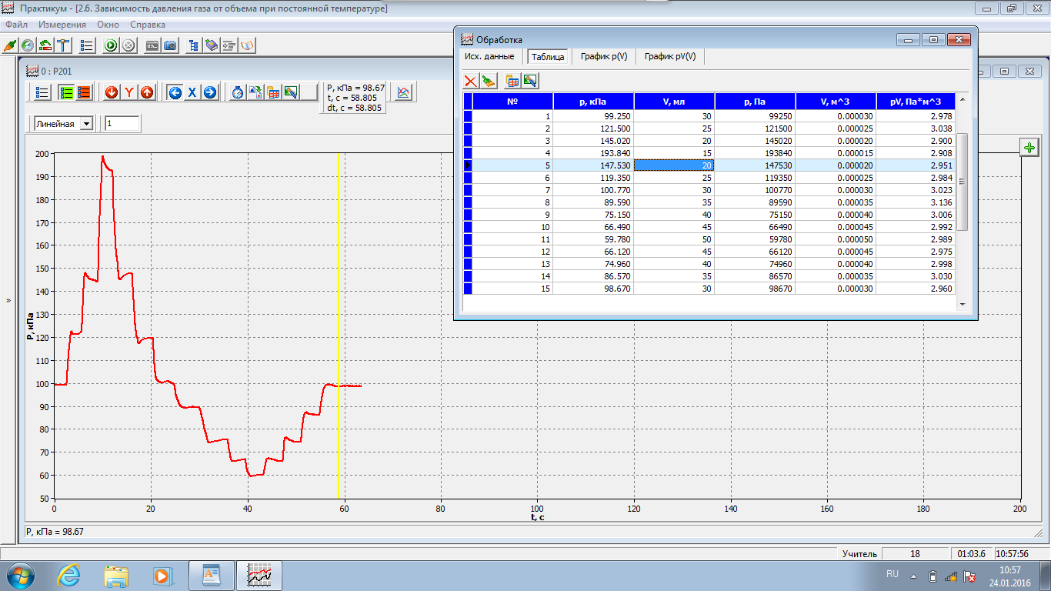
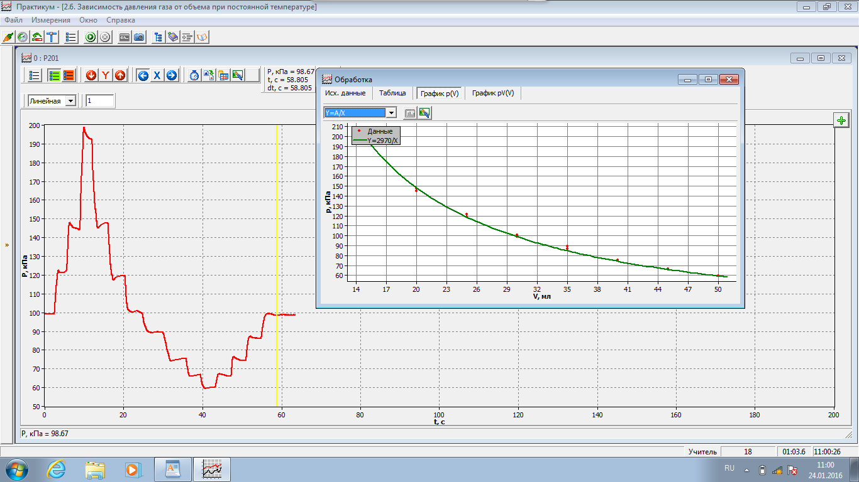
Цифровая лаборатория – Автоматизация процессов

Slide 12
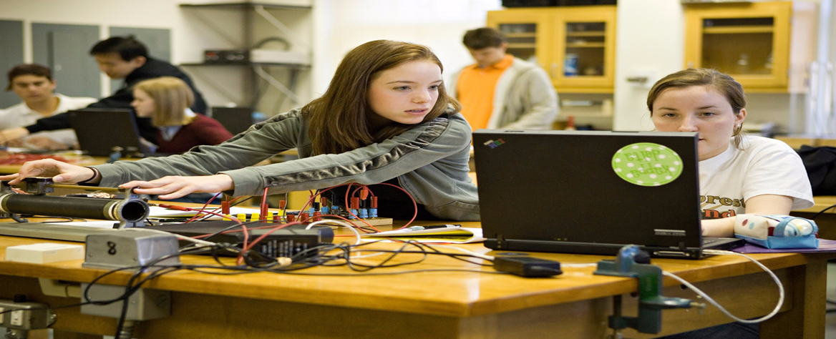
ЭКСПЕРИМЕНТ С ИСПОЛЬЗОВАНИЕМ ЦИФРОВОЙ ЛАБОРАТОРИИ ПРЕДПОЛАГАЕТ:
1)Умение поставить работу
2)Получить данные
3) Сопоставить табличную и графическую информацию
4) Сделать вывод из наблюдений и измерений

Slide 13
Спасибо за внимание!

